Slide 1
Contents
Introduction
Superconductivity of elements
Property of Beryllium
Experiment
Electrical resistance measurement
Powder X-ray diffraction
Result & Discussion
Summary

Slide 2
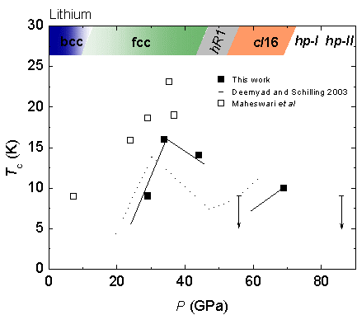
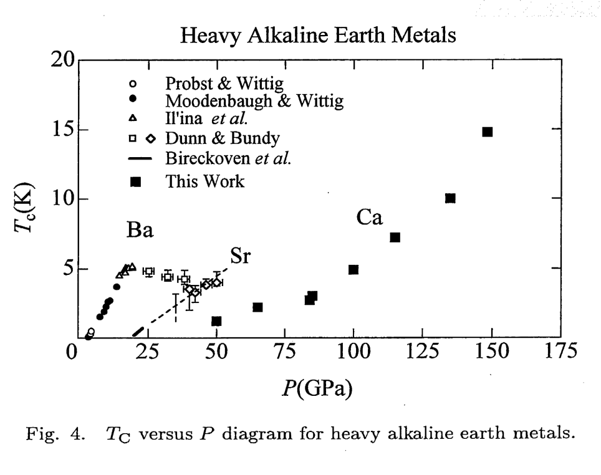
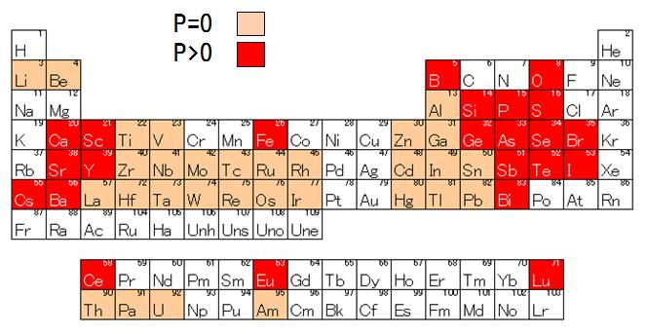
Superconductivity of single elements
400 μK
T. Matsuoka, et al., J. Phys.: Conf. Ser. 121, 052003 (2008).
Ref. S. Okada. et al., J. Phys.
Soc. Jpn., 65, 1924 (1996)
My sample!

Slide 3
In case of Lithium
Lithium have a very low Tc at ambient pressure.
But the Tc reach to 20 K under pressure with phase transition.
400 μK

Slide 4
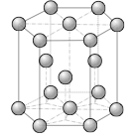
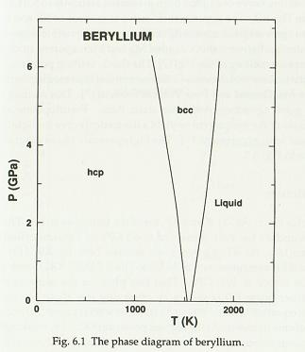
Property of beryllium
Crystal structure : hcp
Melting point: 1551 K
toxic
Beryllium is hard
reactive
Ref. D. A. Young, Phase Diagrams of the Elements (University of California, 1991), P. 79.

Slide 5
Debye Temp.
cf. diamond : 2230 K
Li : 344 K
Ca : 230 K
Fe : 470 K
Debye temperature: 1440 K
In BCS theory…
T_{c} = 1.14 θ_{D} exp [ -1 / N(0) V ]
θ_{D} : Debye temperature
N(0): Density of electrons near the Fermi surface
V : Interaction between electron and lattice vibration
but
T_{c} of beryllium is 24.38 mK at ambient pressure
Notes:
このデバイ温度1440Kはダイヤモンドの次に高く金属元素としては飛びぬけて高い
これは電子と格子振動の相互関係がかなり大きいということを示す。
BCS理論によると、超伝導は電子と格子振動の相互作用によるクーパー対の形成により出現する。
そこでTcは以下のようにあらわされ、Beはデバイ温度が高く、電子と格子の相互作用が大きいため高いTcが期待できる。
が、ベリリウムの常圧下でのTcは24.38mKと非常に小さく、これはフェルミ面付近での電子状態密度が非常に小さいためであると考えられる。ここで加圧することによりフェルミ面での電子状態密度が増加するのであれば、Tcの上昇が期待できる。
デバイ温度 ： θ_{D} = ℏν/k_{B} ・ (6π²N/V)^{1/3}
ν：音速 N：基本単位格子の数＝音響フォノンモードの総数 V：試料体積＝L^3

Slide 6
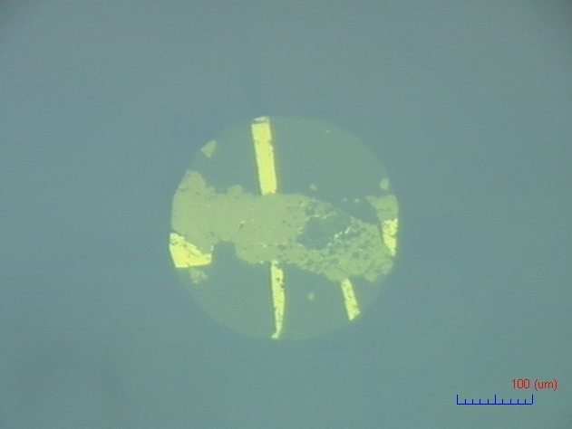
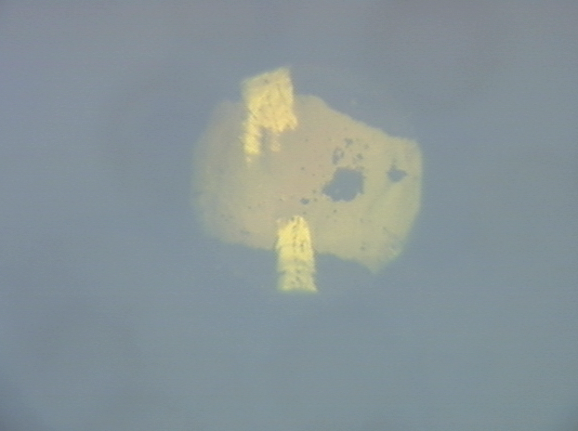
Experiment
For electrical resistance measurements
diamond
Sample setting
Sample: Be (99.9 %)
Cell: 30 mm (Cu-Be)
Diamond anvil: 300 μm
Insulating layer: Al₂O₃
Pressure medium: no
ruby
Al₂O₃
Be
300 µm
Pt
scotch tape
SUS310S
Be
ruby
4.0 GPa
electrode
38 GPa
Notes:
At 20 GPa, short-circuited Pt electrode and gasket(sus301S).
2端子間でも変な挙動はないのでおそらく4端子で測定できていると思われる（～５０GPaまで）

Slide 7
Result & Discussion
Electrical resistance measurement
I observed small drop in the electrical resistance around 1.0 K at 26 GPa
The reduction is up to about 1 percent.
Notes:
各圧力での低音部の拡大になります。
上のグラフは約26GPaで、流す電流値を変化させたものになります。
電流を流すことにより抵抗値の減少が抑えられていることより、これは超電導である可能性があります。
約50GPaまで加圧・冷却を行いましたが、26GPa以上で電気抵抗の減少が確認され、その最大の減少は、残留抵抗の1%程度となっております。

Slide 8
About T_{c}
I determine T_{c} like right graph.
Notes:
こちらは超伝導転移温度をプロットしたグラフになります。
Tcの決め方を二種類しており、・・・

Slide 9
For powder X-ray diffraction in SPring-8 beam line BL10XU
Sample setting
Sample: Beryllium (99.9 %)
Cell: gas driven type
Diamond anvil: 200 μm
Gasket: Re
Pressure medium: no
Pressure marker: Ruby and Au
diamond
Au & ruby
Be
200 µm
Gasket
Ruby
Au
Sample (40 μm)
Notes:
先端200μのIbのダイヤでガスケットRe圧媒体・端子なしでルビー封入また圧マーカーとしてAuを入れて作った。
結局サンプルホールサイズは40μmほどになった。

Slide 10
X-ray diffraction
We can observed beryllium’s diffractions.
But there are some rhenium's peaks (G).
T = RT
T = RT
Notes:
続いて粉末X線回折実験の結果になります。
下のグラフはイメージングプレートのパターンを積分・2次元化したもので、ガスケットとして利用したレニウムのピークも確認されますが、ベリリウムのピークもきちんと確認できました。

Slide 11
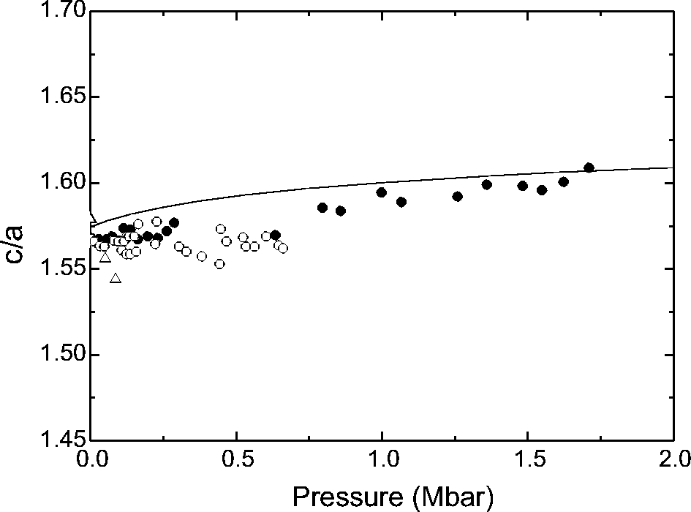
At room temperature
1 Mbar = 100 GPa
Ref. G. V. Sin’ko, et al., Phys. Rev. B 71, 214108 (2005)
I cannot observe any phase transition.
Notes:
こちらが室温実験での解析結果になります。
右下のグラフは過去実験でのc/aの値をまとめたグラフになりますが、今回の実験でも再現性が得られ、相転移は認められません。

Slide 12
Summary

